Slide 1
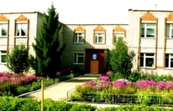
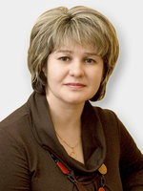
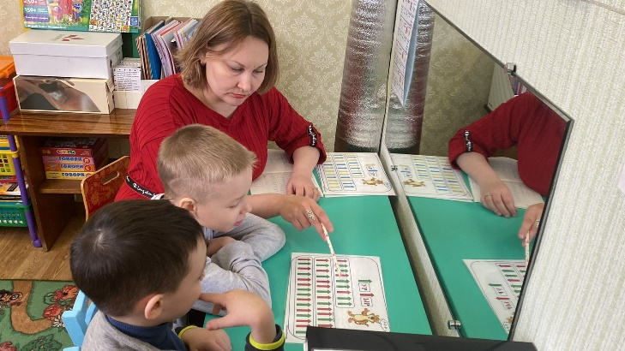
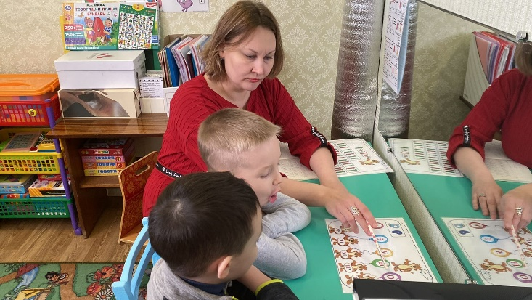
Информационное издание
МБДОУ №5 город Лениногорск РТ
Выпуск №17
сентябрь -октябрь 2022 г.
«НАДЕЖДА»
В рамках инновационного проекта у детского сада №5 появилась возможность создавать свою газету. Теперь вы сможете получать интересную и разнообразную информацию о жизни нашего детского сада.
С уважением заведующий МБДОУ №5
Хузиатуллина Гульнара Инзировна.
Когда нужно обращаться к логопеду.
Каждый родитель, конечно, хочет, чтобы его ребенок говорил чисто, красиво и правильно. У некоторых детей это выходит сразу красиво и правильно, а у других… . Как родители не бьются над этой проблемой, ну не доходит дело дальше, чем «ыба» или «воска», вместо слов рыба или ложка, хоть плачь. В подобных случаях нужно обязательно обращаться к специалисту – учителю-логопеду.
Время обращения к логопеду в подобных ситуациях, носит индивидуальных характер. Почему? У подавляющего большинства ребят сам процесс овладения звуками заканчивается к 4-5 годам. Поэтому лучше обратиться в 4 года к логопеду, если вы заметили, что к 4 годам ребенок не выговаривает более 3 звуков.
Часто родители обращают свое внимание на нечеткости и погрешности в речи своих детей, когда нужно поступать в школу, и по ускоренной программе начинают самостоятельно устранять эти недостатки речи и в этой спешке невольно наносят ребенку дополнительный ущерб. Проблемы не решаются, а усложняются и терпение всех участников уже на исходе. Знакомая ситуация? И такое встречается сейчас часто.
От чего же здесь нужно в первую очередь предостеречь родителей? Поскольку родители не владеют техникой постановки звуков, они могут предложить ребенку, только один вариант - подражать их речи: «Слушай, как я говорю и повторяй». Ребенок, стараясь угодить маме, пробует сказать, как она. Не зная, как это нужно делать правильно, ребенок может добиться искаженного звучания звука. Именно поэтому в ряде случаев возникают межзубные и боковые варианты произношения звуков, горловое [р] и другие варианты, которые исправлять потом будет гораздо сложнее.
Работа над коррекцией звукопроизношения сложна и требует определенной системности, последовательности. Время постановки одного звука зависит, в первую очередь от индивидуальных особенностей ребенка и занимает разное по длительности время: от месяца до года, а в некоторых сложных случаях и более. В любом случае родителям надо запастись терпением, не ждать, что за одно занятие у ребенка появится звук, и довести начатый курс коррекции произношения у ребенка до конца.
Именно поэтому нужно, вовремя обращаться к грамотному специалисту, который сможет правильно применить необходимые методы и приемы устранения нарушений речи. Научить правильному произношению ребенка, конечно, легче в дошкольном возрасте, но если вы прождали до школы, а звуки так и не появились, тогда звуки лучше ставить в срочном порядке в младшем школьном возрасте, но по времени процесс может длиться дольше. Потому что по мере взросления ребенка, его привычка неправильного произношения закрепляется и хуже подается коррекции.
Учитель-логопед Латфуллина В.Г.

Slide 2
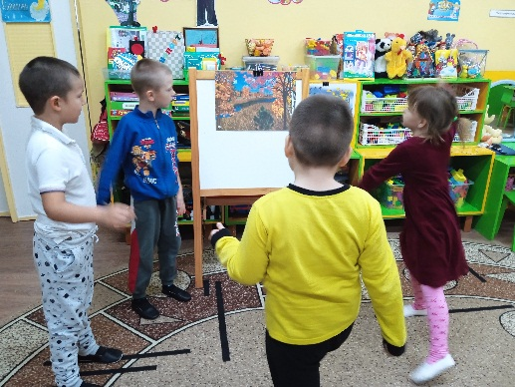
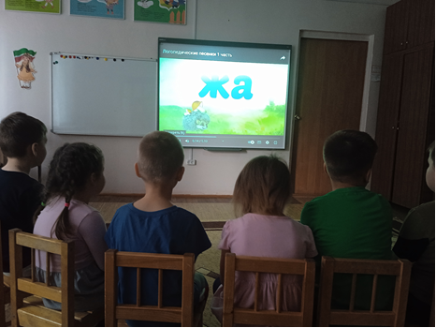
Творческие рассказы по картине при помощи технологии Сидорчук Т. А., Кузнецовой А. Б.
Воспитанники группы компенсирующей направленности № 1 активно развивают умение составлять творческие рассказы по картине при помощи технологии Сидорчук Т. А., Кузнецовой А. Б. Учить ребенка рассказывать – это значит формировать его связную речь. В настоящее время большое внимание уделяется преемственности работы школы и детского сада. Восприятие и воспроизведение текстовых учебных материалов, умение давать развёрнутые ответы на вопросы, самостоятельно излагать свои суждения. Все эти и другие учебные действия требуют достаточного уровня развития монологической речи. Ещё большего внимания, усиленной подготовки требуют дети с общим недоразвитием речи. Составление разного вида рассказов – наиболее трудный для детей род речевой деятельности. Поэтому мы постепенно переходим от простых заданий к более сложным, но и в то же время посильным для детей данного возраста; постоянно закрепляем приобретаемые детьми речевые умения и навыки, совершенствуем их. Составление рассказа по картине помогает продолжить работу над лексическим материалом. Новые слова уточняются, запоминаются уже не путём механического запоминания, а в процессе активного использования их в речи, в разных грамматических формах и связях. Обучение творческому рассказыванию помогает развитию воображения детей, умения предвидеть развитие сюжета действия персонажей, даёт возможность составления коротких рассказов первоначально по отдельным фрагментам, что облегчает детям последующее составление связного рассказа по всей картине. Эта технология обучения творческому рассказыванию проста, доступна. Если проводить работу в системе, то можно добиться хороших результатов в развитии связной речи.
Картины мы не только видим, рассматриваем, но и еще мы картину можем «показать» т.е. перенести все увиденное на ковер, а объекты оживить, рассказав о месте расположения. Например, предлагаю детям «превратиться» в один из предметов на картине, и объяснить словами свое местонахождение. При использовании этой технологии для работы по творческому рассказыванию по картине, я отмечаю, что у детей развиваются следующее: навыки рассказывания с элементами творчества, умение составлять рассказы-описания на основе рассматривания картины через разные органы чувств, умение превращаться во «что-нибудь» и самостоятельно составлять интересный творческий рассказ от первого лица. Я считаю, что при таком творческом подходе результат будет достаточно гарантированным.
Воспитатель компенсирующей группы №1, Трошкина Р.Р.
"Логопедические распевки - эффективный способ развития певческих навыков у детей с ОНР"
Дошкольный возраст – самый благоприятный период для формирования и развития и певческих навыков и голоса. Пение –одно из реабилитационных средств для детей с нарушениями речи. Основная цель работы над развитием певческих навыков у детей дошкольного возраста – выработка навыка кантилены. Навык кантилены – результат налаженной работы всего певческого аппарата. Логопедические распевки подбирают на различные темы. Оригинальные тексты и опора на яркий и красочный наглядный материал вызывают у детей интерес, улучшают настроение, создавая атмосферу для преодоления комплексов и речевых нарушений.
Работа над распевкой определяется музыкальными и логопедическими задачами одновременно. Логопедические распевки широко используются педагогами в коррекционной работе по преодолению речевых нарушений. Основной принцип - тесная связь речевого материала с музыкой и движением. Тексты песенок вызывают у детей интерес, создают радостное настроение, впечатления делают эмоционально богаче, помогают легче преодолеть комплексы и речевые нарушения. Логопедические распевки – это короткие стишки-чистоговорки для пропевания, которые применяются для коррекции звукопроизношения, темпа речи, развития речевого дыхания, слоговой структуры слова и т. д.
Воспитатель компенсирующей группы №1, Гайнутдинова А.Р.

Slide 3
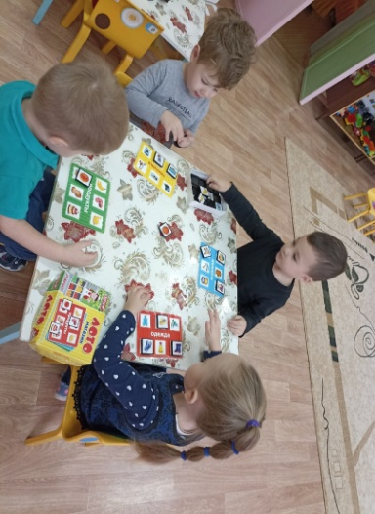
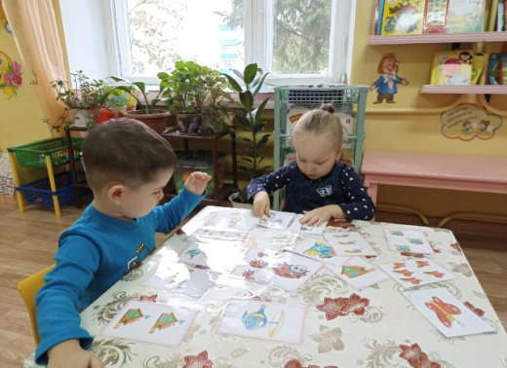
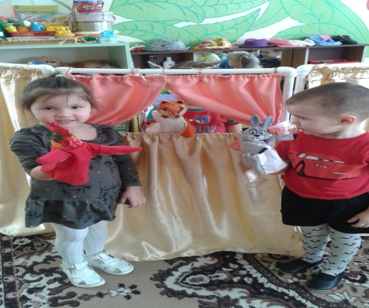
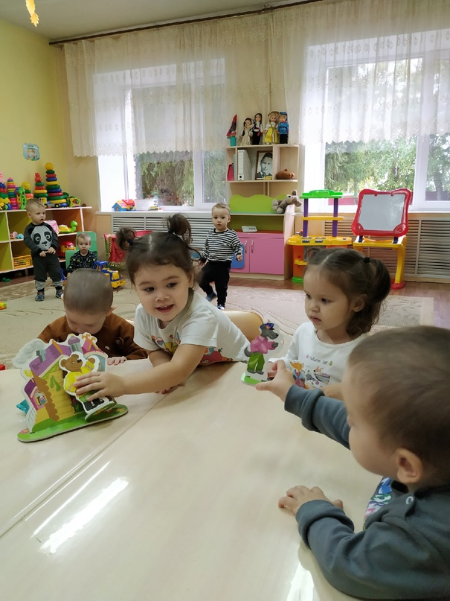
«Развитие речи детей дошкольного возраста посредством дидактических игр».
Игра - ведущая деятельность ребёнка-дошкольника, определяющая его дальнейшее психическое развитие, прежде всего потому, что игре присуща воображаемая ситуация. Благодаря ей ребёнок учиться мыслить о реальных вещах и реальных действиях. Для обучения через игру и созданы дидактические игры. Главная их особенность состоит в том, что задание ребёнку предлагается в игровой форме. Дети играют, не подозревая, что осваивают какие-то знания, овладевают навыками действий с определёнными предметами, учатся культуре общения друг с другом. Любая дидактическая игра содержит познавательную и воспитательную игровые составляющие, игровые действия, игровые и организационные отношения. В играх совершенствуются знания о материале, из которого делаются игрушки, о предметах, необходимых людям в различных видах их деятельности, которую дети окружают в своих играх.
В младших группах игры со словом направлены в основном на развитие речи, воспитание правильного звукопроизношения, уточнение, закрепление и активизацию словаря, развитие правильной ориентировки в пространстве. В дидактических играх ребенок попадает в ситуации, когда он вынужден использовать приобретенные ранее знания и словарь в новых условиях. Дидактические игры - эффективный метод активизации словаря детей. Каждая дидактическая игра имеет свое программное содержание, например, закрепляет знание о цвете, пространстве, времени, счете и т. д. В связи с этим в программное содержание игры входит и определенная группа слов, которую должен освоить ребенок. Игра более чем какая-либо другая форма активности отвечает потребностям ребёнка-дошкольника. Она является лучшим средством для обогащения словаря. Воспитатель 2 младшей группы №2 Валлиуллина А.Ш.
«С театром растём, познаём, развиваемся»
Тема моего самообразования «Активизация словаря детей дошкольного возраста посредством технологии игровой деятельности». За время моего педагогического опыта я пришла к выводу, что обучение ребенка эффективнее, когда он включен в интересную игровую деятельность, ведь это ведущий вид деятельности в дошкольном возрасте. Ещё Сухомлинский говорил: «Игра – это огромное светлое окно, через которое в духовный мир ребёнка вливается живительный поток представлений, понятий об окружающем мире. Игра – это искра, зажигающая огонёк пытливости и любознательности».
Я открыла для себя технологию игровой деятельности. Педагогический процесс организовываю в форме различных педагогических игр. В игре речь ребенка становится произвольной и целенаправленной. Игровая ситуация требует от каждого включенного в нее ребенка определенного уровня развития речевого общения. Необходимость объясниться со сверстниками стимулирует развитие связной речи. Большое влияние на развитие словаря детей дошкольного возраста оказывают театрализованные игры. Участвуя в театрализованных играх, дети знакомятся с окружающим миром через образы, краски, звуки. Театрально-игровая деятельность обогащает детей новыми впечатлениями, знаниями, умениями, развивает интерес
к литературе, активизирует словарь, способствует нравственно-этическому воспитанию каждого ребенка. В процессе работы над выразительностью реплик персонажей, собственных высказываний незаметно активизируется словарь ребенка, совершенствуется звуковая сторона речи. В дальнейшем я планирую продолжить начатую работу с детьми дошкольного возраста. Главное — развить в ребенке его безграничные потенциальные возможности, чтобы больше стало радости в его жизни и в мире.
Воспитатель 1 младшей группы № 2 Куркина Г.Ф.

Slide 4
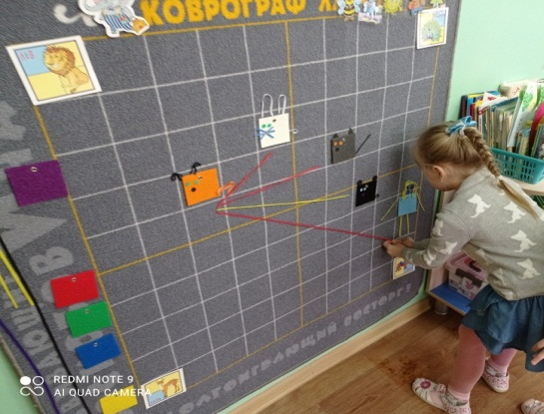
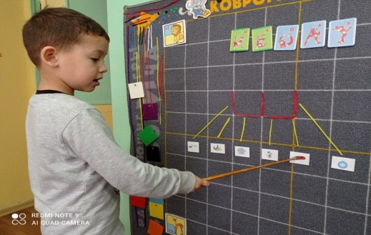
Развивающие игры В.В.Воскобовича.
Развивающие игры В.В.Воскобовича - это особенная, самобытная, творческая и очень добрая технология. В её основу заложены три основных принципы – интерес, познание, творчество. Это не просто игры – это сказки, интриги, приключения, забавные персонажи, которые побуждают малыша к мышлению и творчеству.
Толчком к изобретению игр послужили собственные дети. Они родились у инженера-физика Вячеслава Воскобовича в эпоху Перестройки, и походы по магазинам игрушек вгоняли молодого отца в тоску. Там предлагались игры, в которые играли еще бабушки наших бабушек. А в стране уже активно велись разговоры об альтернативной педагогике. И Вячеслав Валерьевич решил внести собственную лепту в передовые методы воспитания. Первые игры Воскобовича появились в начале 90-х. "Геоконт", "Игровой квадрат" (сейчас это "Квадрат Воскобовича"), "Складушки", "Цветовые часы" сразу привлекли к себе внимание. С каждым годом их становилось все больше - "Прозрачный
квадрат", "Прозрачная цифра", "Домино", "Планета умножения", серия "Чудо-головоломки", "Математические корзинки". Появились и первые методические сказки. Практика Воскобовича быстро вышла за рамки семьи. С просьбами поделиться опытом его стали приглашать на семинары, сначала в родном городе (тогда еще Ленинграде) , а потом и за его пределами. Чуть позже был создан центр ООО «Развивающие игры Воскобовича» по разработке, производству, внедрению и распространению методик и развивающих и коррекционных игр. В нашей же группе детям очень нравится игровое пособие В.В.Воскобовича «Коврограф Ларчик». Это пособие предоставляет огромный простор для творческой деятельности и является универсальным так как: способствует сенсорному развитию, развитию психических процессов (память, внимание, мышление, воображение). Так же развивает математические, речевые, экологические предпосылки у детей от двух лет и старше. С помощью этого игрового пособия наши дети любят играть в такие игры, как «Сказочные лабиринты», «Веревочины сказки». Также любят создавать свои сюжеты и сочинять по ним рассказы. Моделировать буквы с помощью веревочных сказок. Составлять предложения, называть местоположения героев на коврографе, раскладывать дорожки, решать проблемные ситуации.
Дома можно и нужно создавать развивающую среду, и не обязательно в виде Коврографа Ларчик. Можно ли играть в эти игры без авторских сказок? Конечно, можно. Взрослым просто нужно придумать свой способ привлечь внимание ребенка к игре. Сегодня с логотипом «Развивающие игры Воскобовича» предлагаются десятки игр, пособий, игровых развивающих комплексов. Самые популярные игры Воскобовича: «Геоконт»; «Квадрат Воскобовича» или «Игровой квадрат»; «Кораблик «Брызг»; «Прозрачный квадрат Воскобовича» и т.д.
Воспитатель подготовительной группы №1. Фадеева С.В.
Советы учителя-дефектолога «Говорим правильно»
НАЧНЕМ С ВАС: Даже если вы молчаливы от природы – все равно говорите с ребенком. Сопровождайте свои действия словами.
ГОВОРИТЕ ЧЕТКО: Просто, внятно, проговаривая каждое слово, каждую фразу. Не сюсюкайтесь и не умиляйтесь, переговаривая, неправильно сказанное слово. Разговаривайте, как со взрослыми, не забывайте о выразительности речи.
ОЧЕНЬ ВАЖНО: Хорошее настроение. Старайтесь произносить новое слово в эмоционально благоприятной ситуации. Психологи заметили: в таких условиях ребенок обучается и впитывает новую информацию в 10 раз лучше, чем в нейтральных или не благоприятных.
ЧИТАЙТЕ, ЧИТАЙТЕ, ЧИТАЙТЕ… короткие стихи, рассказы и сказки. Перечитывайте их много раз – не бойтесь, что это надоест ребенку. Дети гораздо лучше воспринимают текст, который много раз уже слышали: он еще раз пополняет пассив и затем выдает их в активной речи
ПАЛЬЧИКИ ПОМОГАЮТ В РЕЧИ: Обратите внимание на развитие мелкой моторики – точных движений руки, пальцев руки. Моторика тесно связана с развитием речи. Лепка, рисование, «пальчиковый театр», игры с мелкими предметами – все это поможет речи, а в будущем письму.
БУДЬТЕ ТЕРПЕЛИВЫ, СНИСХОДИТЕЛЬНЫ И … ОСТОРОЖНЫ. Если ваш ребенок неверно произносит какой-либо звук, никогда не смейтесь, не повторяйте за ним, не правильное произношение слова.
Повторяйте слова правильно.
ТОЛЬКО ВЫ! Помните: только Вы и Ваша вера в его силы и способности помогут ему развиваться гармонично. Не забывайте активно радоваться его успехам, чаще хвалите своего ребенка.
Учитель-дефектолог Музипова С.Р.

